Slide 2
شباب الكويت
كفاية ( 2-3)
إعداد المعلمة : هالة محمد حسين

Slide 4
الوحدة التعلمية الثانية:
إبداعات وابتكارات
الموضوع:– شباب لكويت
الكتاب المدرسي ص112
الكفاية والمعيار: (2-3)
28من مارس 2023م
7 من رمضان 1444
العربية
توصيف المعيار:
تحدد العلاقات بين السبب والنتيجة ، والشامل التفصيلي ، والسلوك والمواقف ، مستشهدة بأدلة من النص لدعم هذه الاستنتاجات

Slide 5
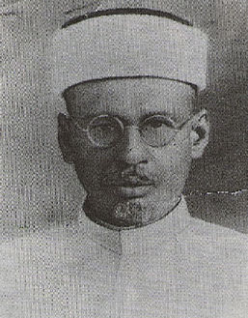
مؤرخ وأديب كويتي عمل في الصحافة وكتب في التاريخ له مؤلفات عديدة من أهمها كتاب "تاريخ الكويت"، وكان من الداعين إلى فهم الإسلام الفهم الصحيح مع يوسف بن عيسى القناعي

Slide 6
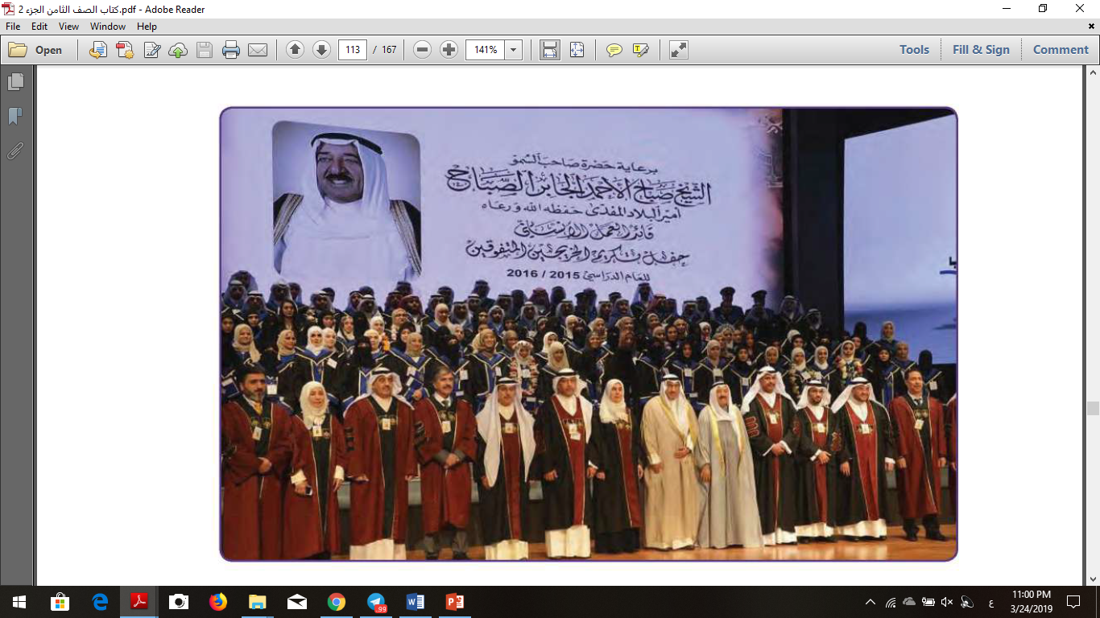

Slide 7
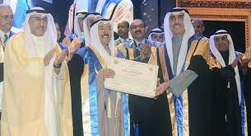
سمو الأمير الراحل الشيخ صباح الأحمد- رحمه الله- يرعى ويحضـر مصحوبًا بكبار الشخصيات في الدولة حفل تكريم الخريجين المتفوقين في جامعة الكويت .

Slide 12
ثالثا: الثروة اللغوية

Slide 13
حصيلتي اللغوية
2-4

Slide 14
دخول
اعداد المعلمة: أمل السنان

Slide 15
مترادف كلمة (قيد):
حبل
إناء
الملابس
اعداد المعلمة: أمل السنان

Slide 16
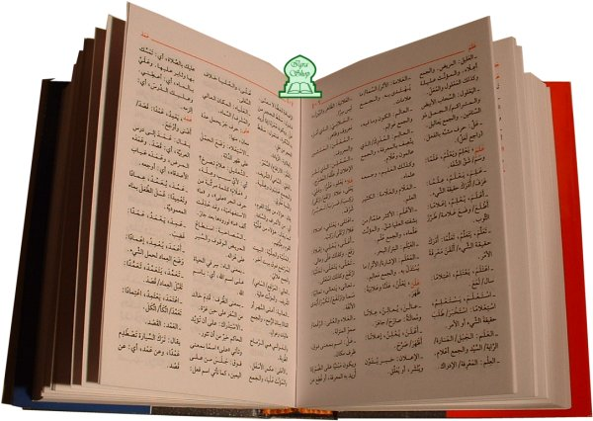
مترادف الكلمات :
قيد: حبل -رباط

Slide 17
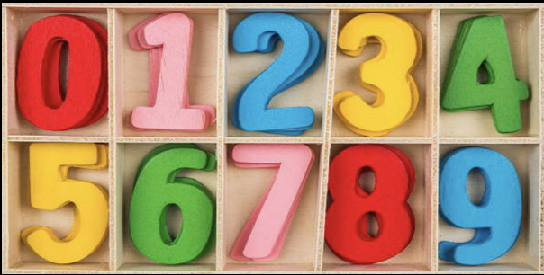
اختر لون القبعه
السؤال
السؤال
السؤال

Slide 18
الشباب هم سر تقدم الوطن ورفعته إذا تسلحوا بالعلم والأخلاق
أستنتج الفكرة الرئيسة للنص

Slide 19
الشباب هم سر تقدم الوطن ورفعته إذا تسلحوا بالعلم والأخلاق ، وجدوا وأخلصوا في عملهم
البيت : عن قريب سنراهم للهدى جيشًا وجندا

Slide 20
الجد والاجتهاد
من القيم الواردة في النص

Slide 21
حثنا الله ورسوله على العمل والجد والاجتهاد .
الجد والاجتهاد
جعل الدين الإسلامي طلب العلم فريضة على كل مسلم
طلب العلم
جعل الرسول  أقرب الناس إليه مجلسًا يوم القيامة أحاسن الناس أخلاقًا .
التمسك بالأخلاق الحميدة

Slide 22
الممارسة

Slide 23
ابدأ
معاً نتعلم لأجل الإمارات
تصميم المعلمة: عفراء الخاطري

Slide 25
أبين ما يترتب على اجتهاد الشباب وجدهم
تقدم البلاد وتطورها
Back

Slide 26
التعاون بين الشباب لتحقيق العلا
تحقيق الغايات وبناء الوطن الشامخ
Back

Slide 27
الحرص على العلم والتحلي بمكارم الأخلاق
الفخر ، ونجاة الشعب من الهلاك ، وتقدم الوطن وعلوه .
Back

Slide 28
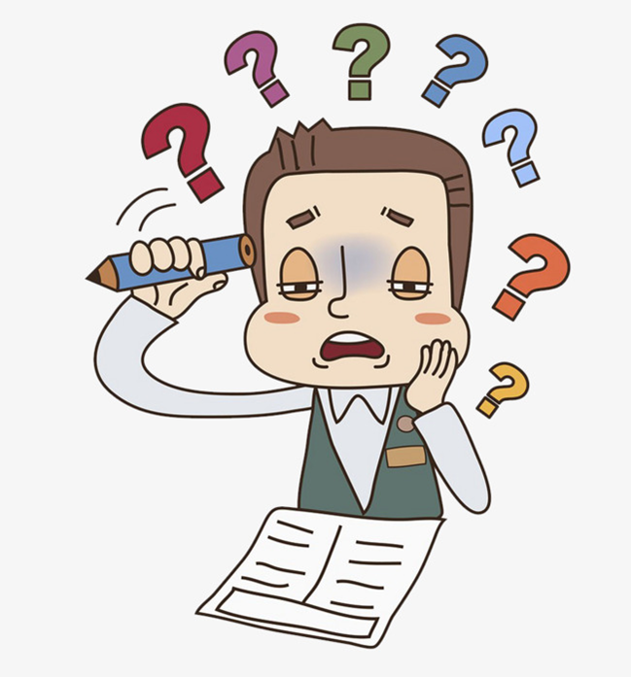
تقدم البلاد وتطورها
تحقيق الغايات ، وبناء الوطن الشامخ .
الفخر ، ونجاة الشعب من الهلاك ، وتقدم الوطن وعلوه .

Slide 29
نص
نص
وإلى اللقاء في الحصة القادمة وأشكر لكن حضوركن وحسن استماعكن
نص
نص

